Slide 1


Ставропольский краевой институт развития образования, повышения квалификации и переподготовки работников образования
Профилактика интернет-рисков и угроз жизни детей и подростков
Мезенцева Наталия Александровна,
старший преподаватель кафедры специального и инклюзивного образования СКИРО ПКиПРО

Slide 2

Социальные медиа в России
Ставропольский краевой институт развития образования, повышения квалификации и переподготовки работников образования
230 млн активных аккаунтов, пишущих на русском языке, которые принадлежат 80 млн человек.
89% пользователей Интернет в России имеют аккаунты в социальных сетях.
143 минуты в день пользователь в среднем проводит в социальных сетях.
90 млн сообщений в сутки публикуют в социальных медиа на русском языке.
В среднем у аккаунта 155 друзей в социальных сетях.
До 100 тысяч лайков в секунду ставят пользователи Вконтакте.

Slide 3

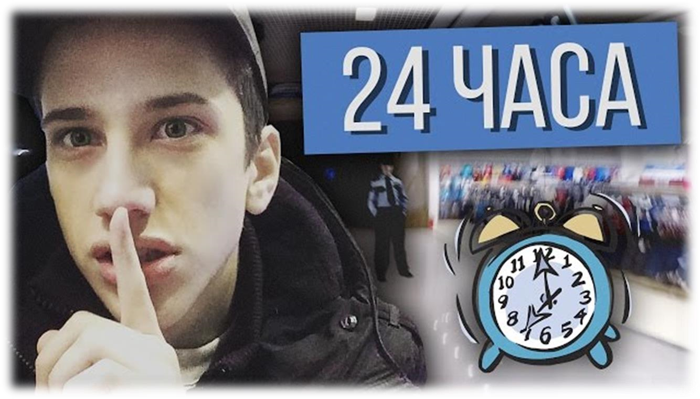
Ставропольский краевой институт развития образования, повышения квалификации и переподготовки работников образования
Социальные сети – не только место коммуникации, но и поле распространения деструктивной информации
Основные деструктивные течения в социальных сетях:
Кибербуллинг, троллинг
Кибербуллинг (интернет-травля, преследование сообщениями, содержащими оскорбления, агрессию, запугивание; хулиганство; социальное бойкотирование с помощью различных интернетсервисов; публикация и рассылка контента интимного характера)
Видеоигры, реклама наркотиков
Экстремизм/радикализм
Опасные игры и «челленджи»
Опасные субкультуры (скульшутеры, А.У.Е., ультрадвижение)
Контентные риски — это материалы (тексты, картинки, аудио, видеофайлы, ссылки на посторонние ресурсы), содержащие насилие, агрессию, пропаганду наркотиков и др.
Анорексичные группы,
Шок-контент

Slide 4
Ставропольский краевой институт развития образования, повышения квалификации и переподготовки работников образования
Пять основных причин роста деструктивного поведения в социальных медиа
Основные мотивы деструктивного поведения:
Напряженная политическая ситуация в стране
Достижение цели
Психологическая разрядка
Кумиры подростков, продвигающие аморальный и деструктивный образ жизни
Замещение блокированной потребности
Рост объема деструктивной информации в социальных медиа в официальных СМИ, в том числе с прямым призывом к разрушающему поведению
Самоцель
Манипулирование сознанием с целью изменения норм ценностей
Компенсация чувства неполноценности
Социокультурные особенности современного общества (много свобод, отсутствие культурных границ, искажение базовых общественных норм и т.д.

Slide 5
Деструктивные движения активно растут
Ставропольский краевой институт развития образования, повышения квалификации и переподготовки работников образования
Тематика | Общее число участников | Число подростков
АУЕ, ультрадвижение | 6 млн. | 1 млн.
Наркотики | 613 тыс. | 80 тыс.
Школьные расстрелы, убийства и убийцы | 345 тыс. | 98 тыс.
Издевательства | 12 млн. | 2,5 млн.
Суицидальные группы | 1,5 тыс. | 133 тыс.
Деструктивные группы | 315 тыс. | 69,7 тыс.
Деструктивному воздействию подвергается
5 миллионов подростков
Инфовотч – ведущий российский разработчик решений для обеспечения информационной безопасности.

Slide 6
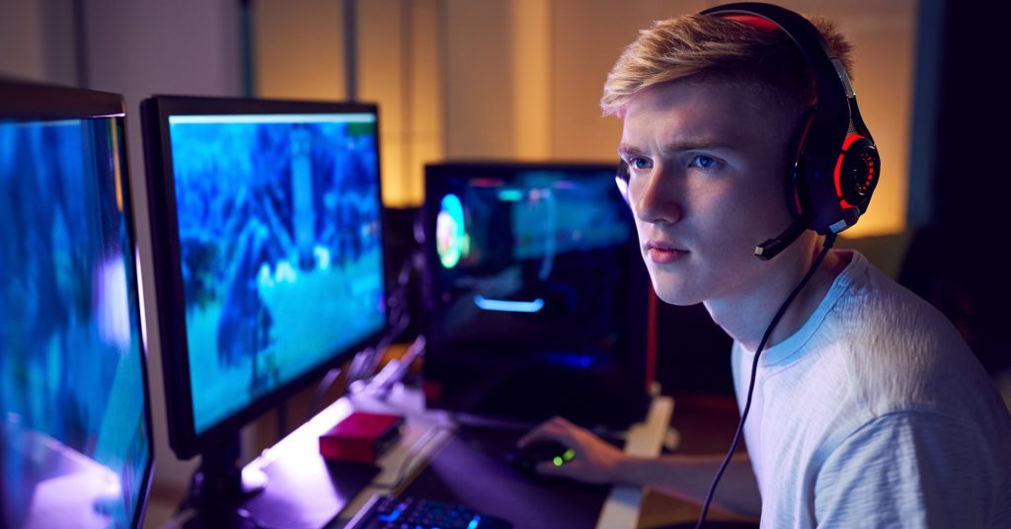
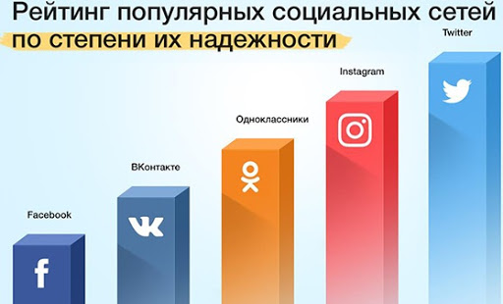

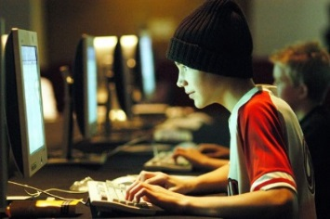
Ставропольский краевой институт развития образования, повышения квалификации и переподготовки работников образования
Интернет и обучающиеся
ОСНАЩЕНИЕ КОМПЬЮТЕРНОЙ ТЕХНИКОЙ С ВЫХОДОМ В СЕТЬ ИНТЕРНЕТ
Какие сайты Вы посещаете?
Образовательные – 41%
Познавательные – 50%
Развлекательные – 73%
100%+86%
91% - несколько раз в день;
50% - до 4-х часов;
27% - свыше 4-х часов

Slide 7

Ставропольский краевой институт развития образования, повышения квалификации и переподготовки работников образования
Интернет
+
-
Поиск разнообразной информации (новостной, бытовой, учебной, профессиональной)
Коммуникативные возможности (общение, обмен информацией)
Развлекательные (игры, доступ к видео, музыке)
Творческое развитие (творческие интернет-мастерские) и др.
Мошенничество (доступ к паролям, конфиденциальной информации и т.д.)
Интернет-зависимости (кибераддикция, интернет-сёрфинг, пристрастие к виртуальному общению и к виртуальным знакомствам)
Вовлечение в деструктивные группы (экстремистские, сектантсткие, аутоагрессивные)
Негативные интернет-явления (кибербуллинг, троллинг и др.)

Slide 8
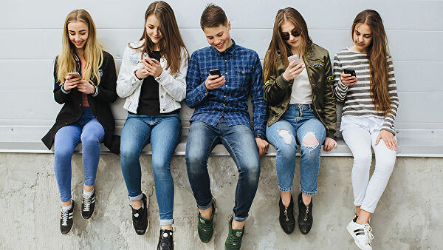
Ставропольский краевой институт развития образования, повышения квалификации и переподготовки работников образования
Что происходит в подростковом возрасте?
Физиологические и психологические изменения
Формирование собственных взглядов – поиск своего «Я»
Критическое отношение к наставлениям взрослых
Изменения в отношениях со взрослыми и сверстниками
Ведущая потребность – в самоутверждении

Slide 9
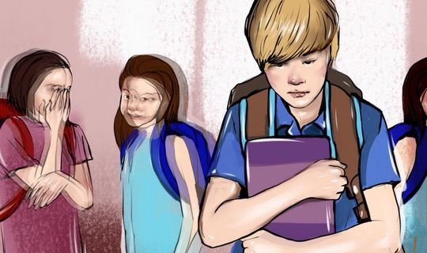

Ставропольский краевой институт развития образования, повышения квалификации и переподготовки работников образования
Почему подростки уязвимы?
Не знают как реализовать свои потребности желания
Нет четких жизненных целей и ценностей
Очень значимо признание сверстников
Плохо устойчивы в ситуации стресса
Бескомпромиссны
Мало жизненного опыта

Slide 10
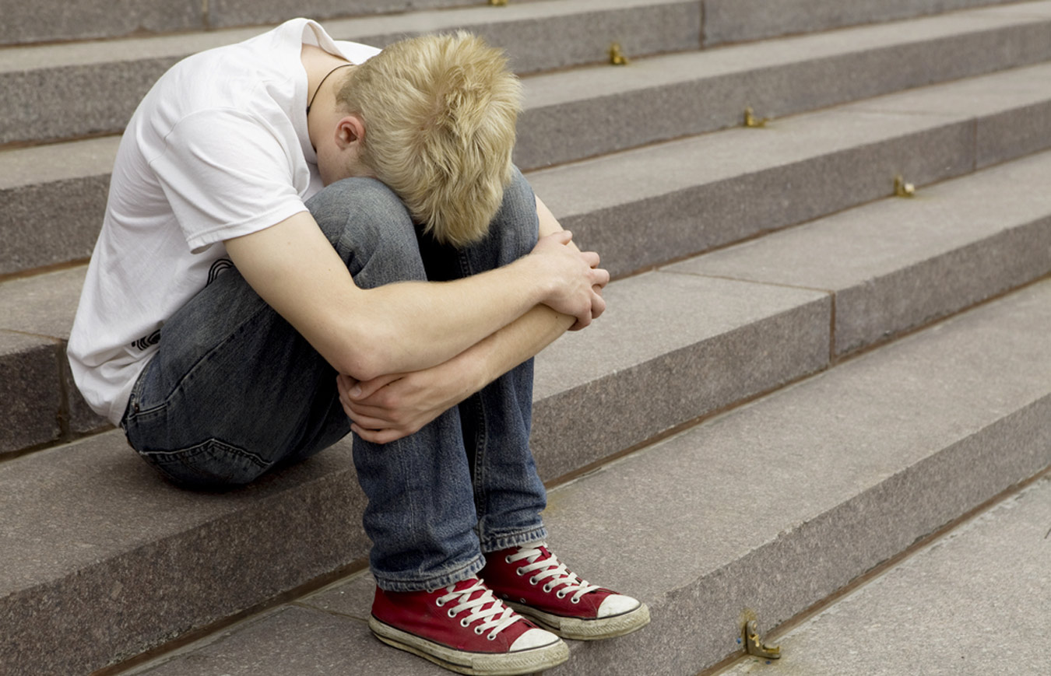
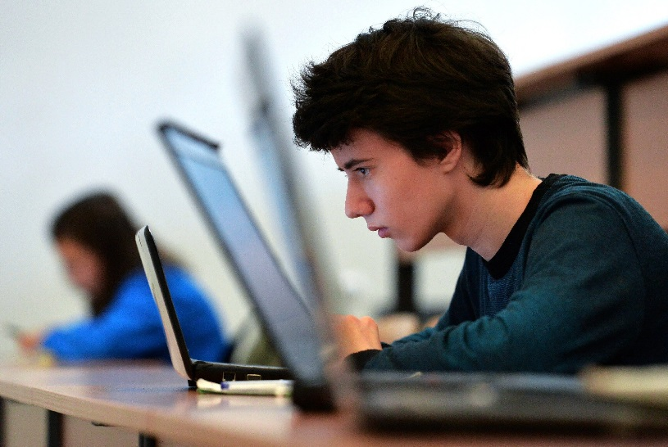
Ставропольский краевой институт развития образования, повышения квалификации и переподготовки работников образования
Что может стать угрозой?
1. Жизненные обстоятельства или ситуации, воспринимаемые подростком как невыносимо трудные, непреодолимые
2. Бесконтрольное пользование Интернет-ресурсами, через которые на него может оказываться деструктивное воздействие

Slide 11
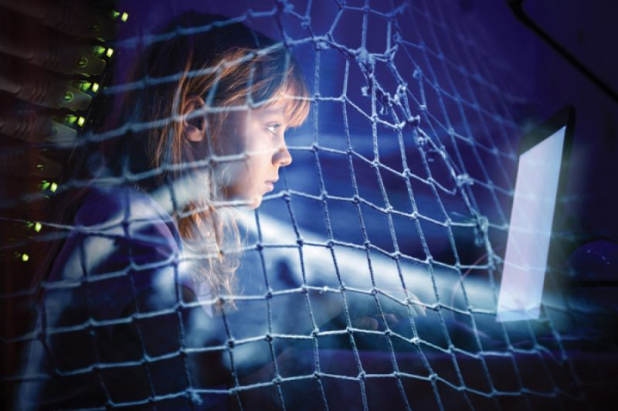
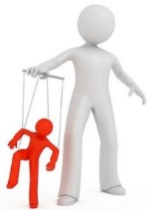
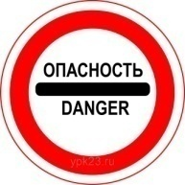
Ставропольский краевой институт развития образования, повышения квалификации и переподготовки работников образования
Вовлечение в группы деструктивной направленности
Деструкция (лат. destructio - разрушаю) - разрушение, нарушение нормальной структуры
чего-либо, уничтожение
Разрушение личности человека через разрушение психики
«Деструктивные группы» — это группы субъектов (компании) главным объединяющим признаком, которых является: культовая идеология и применение техник «контроля сознания» к своим сотрудникам
«Деструктивные группы» — это группы субъектов (компании) главным объединяющим признаком, которых является: культовая идеология и применение техник «контроля сознания» к своим сотрудникам

Slide 12

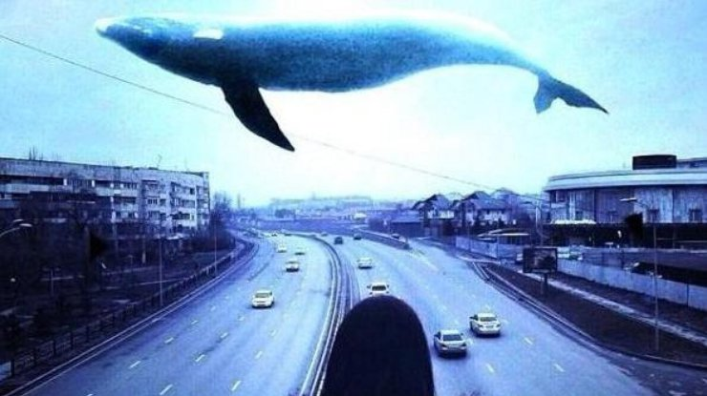
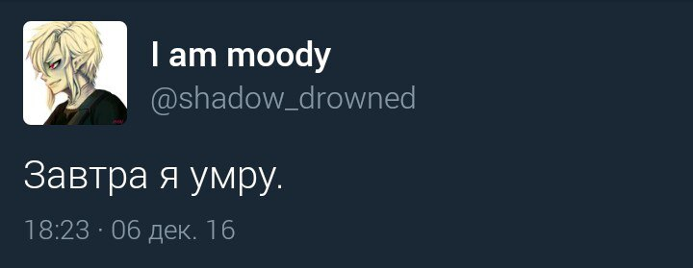
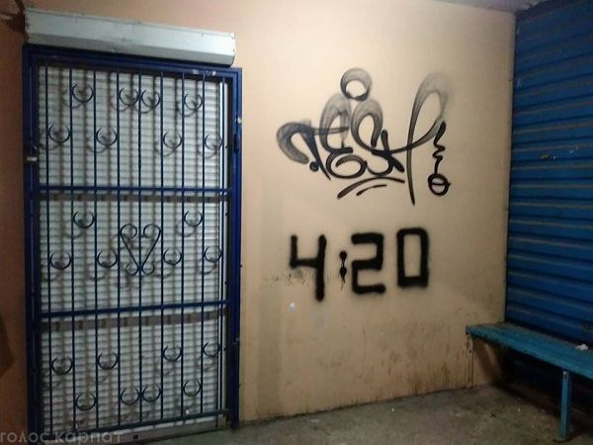

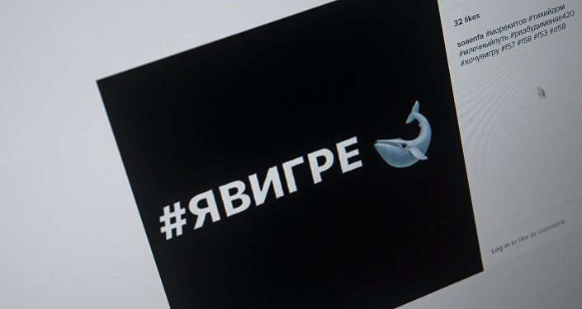
«Группы смерти» - это группы в социальных сетях, в которых подростки играют в своеобразную игру, итогом которой является подготовленный суицид

Slide 13

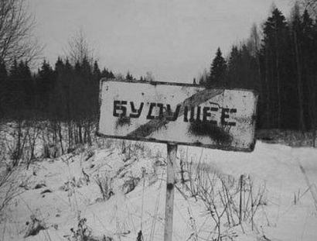

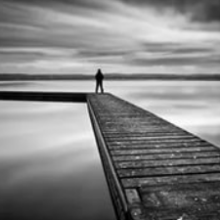
Ставропольский краевой институт развития образования, повышения квалификации и переподготовки работников образования
Как распознать опасную группу?
Логотип: знаки богов и ножи
Засилье слов на букву «С»
Картинки и фото в сером, черном
и красном цвете
Фото рельс, уплывающего парохода, удаляющегося человека в приглушенных серых тонах
Психоделическая музыка
Notes:
У каждой группы «смерти» есть свой логотип. Чаще всего это символика богов — ребенок, думая, что он часть чего-то важного, ритуального и доступного избранным, воспринимает логотип как татем, который дает ему при условии выполнения инструкций могущество и безнаказанность. Изображения ножей, лезвий, бритвы, шрамов, надрезов и капель крови на белом фоне — все эти картинки также изобилуют на сайте, приучая детей к мысли о смерти и страданиям.
Картинки и фото в сером, черном и красном цвете
Унылые фотографии в серых оттенках, тревожные красно-черные рисунки воздействуют на психику угнетающе. При их рассматривании детская психика входит в состояние депрессии, замкнутой комнаты, из которой нет выхода.
Засилье Слов на букву «С»
В призывах и постах таких групп много слов на букву «С». Этот прием — техника «стрессового слова»: такие слова, как «смерть», «самоубийство», «страх» и т. п. прячутся между другими словами, начинающимися на букву «С». Таким образом, ребенок быстрее привыкает к потерям, которые на самом деле должны были бы его пугать; для него это становится нормой, частью жизни, а значит, его проще подтолкнуть к необратимым действиям.
Фото рельс, уплывающего парохода, удаляющегося человека в приглушенных серых тонах навязывают подросткам мысль, что все в жизни тленно, всегда в жизни уходят близкие люди и дети остаются одни.
Психоделическая музыка
Такие группы постоянно пополняются психоделической музыкой (самые распространенные — Psynergy Project, Twisted Mind, Beatroots и т. д), в которой биты, не совпадая с биоритмами человеческого организма, вгоняют сознание подростка в депрессивный транс, и им в таком состоянии очень просто управлять.
Изобилие фраз о бессмысленности жизни
При этом фразы об одиночестве в этом мире, боли и разочаровании в людях замаскированы под цитаты известных авторитетных людей или слова священников.
А призывы к смерти вуалируются за красивыми философскими стихами. Например: «В 4:20 киты не проснутся, В тихом доме не ждет их рассвет. Звезды с неба на крыши прольются. Играешь со мной? — Жду ответ».
Например, «#морекитов», «#тихийдом», «#мертвыедуши», «#ня,пока» и т. п. — это логотипы групп самоубийц. Также могут быть хештеги f57, f58, d28 и т. п., где обычно названия таких групп прописываются по алгоритму: буква — с нее начинается имя администратора, цифра — его порядковый номер самоубийства.

Slide 14
Ставропольский краевой институт развития образования, повышения квалификации и переподготовки работников образования
Признаки участия ребенка в опасных группах
Резкое изменение фона настроения
и поведения, преобладание подавленного настроения
Общение в группе и просмотр видеороликов в ночное время, из-за чего ребенок выглядит не выспавшимся
Значительное время пребывания в интернете, переживание тревоги и негативных эмоций при невозможности выхода в интернет
Выполнение различных заданий и их видеозапись
Телесные повреждения, царапины
Конфликты с педагогами. Агрессия

Slide 15



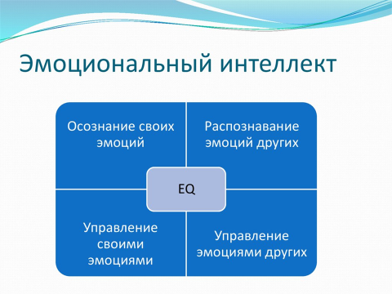
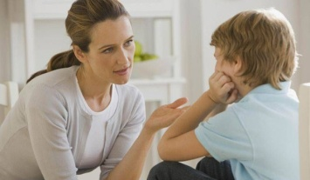
Ставропольский краевой институт развития образования, повышения квалификации и переподготовки работников образования
Направления работы педагога(воспитателя) по профилактике деструктивного поведения
с воспитанниками
Формирование данных умений способствует развитию эмоционального интеллекта
формирование позитивного отношения воспитанников к жизни, ее основам и ценностям
повышение стрессоустойчивости воспитанников путем психологической подготовки к трудным жизненным ситуациям, формирование у них готовности к преодолению трудностей
формирование у воспитанников установок на самореализацию в социально-одобряемых сферах жизнедеятельности (культуре, спорте, искусстве, науке и т.д.)
работа с гневом, обучение детей приемлемым способам выражения гнева
развитие способности к эмпатии, доверию, сочувствию, сопереживанию
формирование умения воздействовать на эмоциональные переживания других, управлять ими
обучение детей навыкам распознавания и контроля
своих негативных эмоций, умению владеть собой в сложных ситуациях

Slide 16

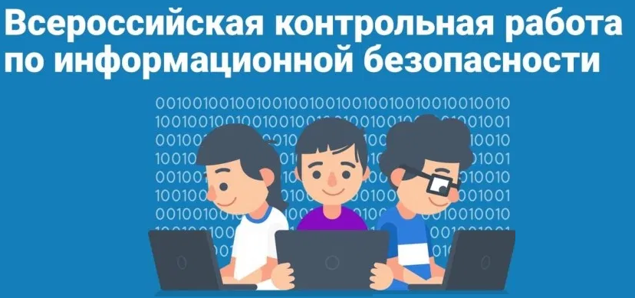



Ставропольский краевой институт развития образования, повышения квалификации и переподготовки работников образования
Направления работы педагога(воспитателя) по профилактике деструктивного поведения
Мероприятия по вопросам информационной безопасности
с воспитанниками
Дискуссии или дебаты
Деловые игры
Квесты, конкурсы, олимпиады
Подготовка воспитанниками тематических буклетов, листовок
Анкетирование
Опросы
Тесты
Викторины
Тесты
Викторины
Демонстрация мультфильмов или видеороликов
Семинары, вебинары, занятия с приглашенным экспертом

Slide 17
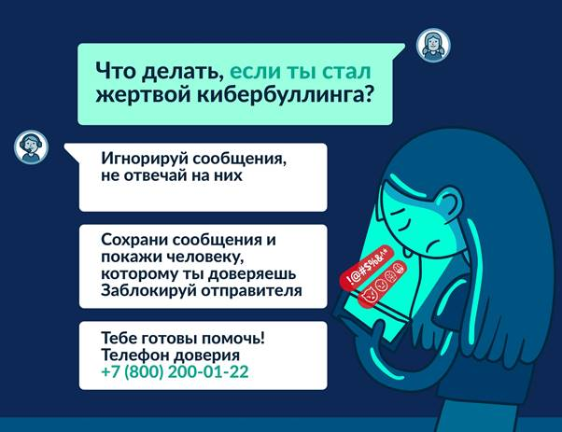

Ставропольский краевой институт развития образования, повышения квалификации и переподготовки работников образования
Меры помощи ребенку, подвергшемуся кибербуллингу:
- психологическая поддержка педагогом;
изменение настроек приватности профиля подростка в соцсетях (убрать личную информацию, закрыть аккаунт от посторонних людей);
создание новой учетной записи для ребенка с измененным именем и фотографией профиля, чтобы обидчик не смог продолжить травлю;
обучение правилам безопасного поведения в сети Интернет

Slide 18


Ставропольский краевой институт развития образования, повышения квалификации и переподготовки работников образования
Необходимые действия педагога(воспитателя) при обнаружении признаков деструктивного поведения воспитанников
Привлечь к работе с несовершеннолетним педагога психолога для проведения диагностических и коррекционных мероприятий
Это важно!
Обращать внимание на эмоциональное состояние воспитанника
Общайтесь, обсуждайте проблемы, учите их разрешать, внушайте оптимизм
Вовлечь в воспитательные, трудовые, спортивные мероприятия
Если Вы не справляетесь, обращайтесь за помощью
Сообщить о признаках противоправных деяний несовершеннолетнего администрации
Главная цель — переключить внимание и
активизировать положительные качества и внутренний потенциал ребенка, мотивировать его на социально-позитивное и законопослушное поведение

Slide 19

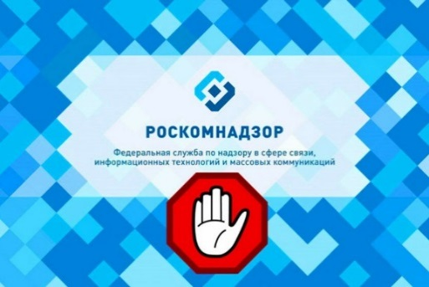
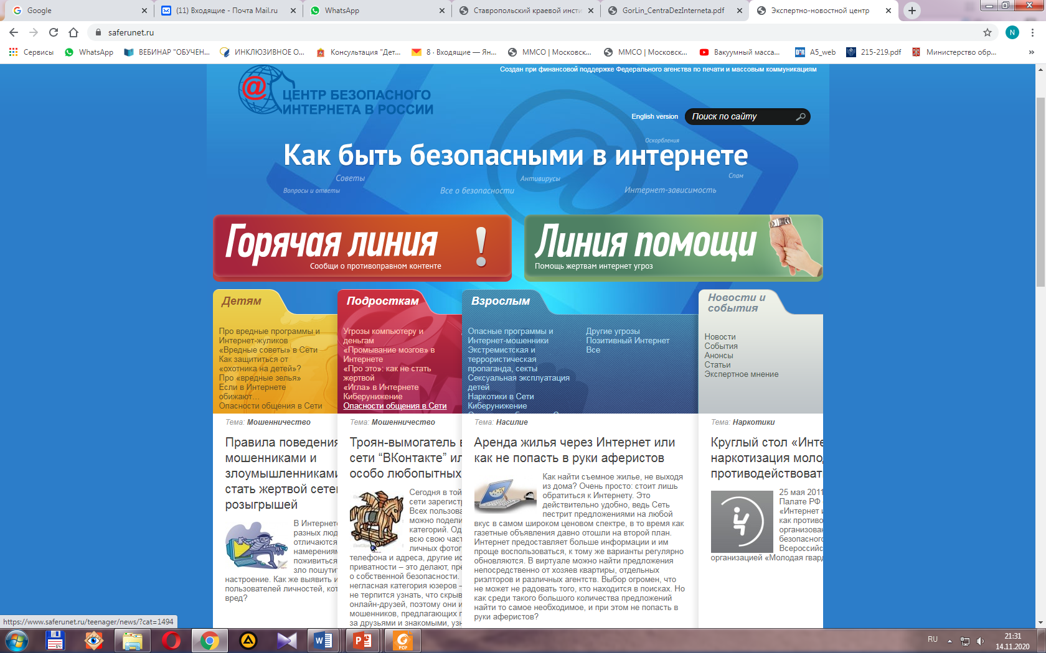
Ставропольский краевой институт развития образования, повышения квалификации и переподготовки работников образования
Куда сообщить об опасном контенте и обнаруженной в сети интернет информации, причиняющей вред здоровью воспитанника
Полиция России
02 (102, 112)
Автономная некоммерческая организация:
«Центр изучения и сетевого мониторинга молодежной среды» https://www.cism-ms.ru/ob-organizatsii/
Региональная общественная организация «Центр Интернет-технологий» (РОЦИТ) https://rocit.ru/hotline
Роскомнадзор: https://eais.rkn.gov.ru/feedback/
Ассоциация «Лига безопасного Интернета»:
http://ligainternet.ru/hotline/
тел.: 8 800 700 5676
На «Горячую линию» можно попасть круглосуточно, набрав адрес www.saferunet.ru и нажав на красную кнопку «Горячая линия»

Slide 20
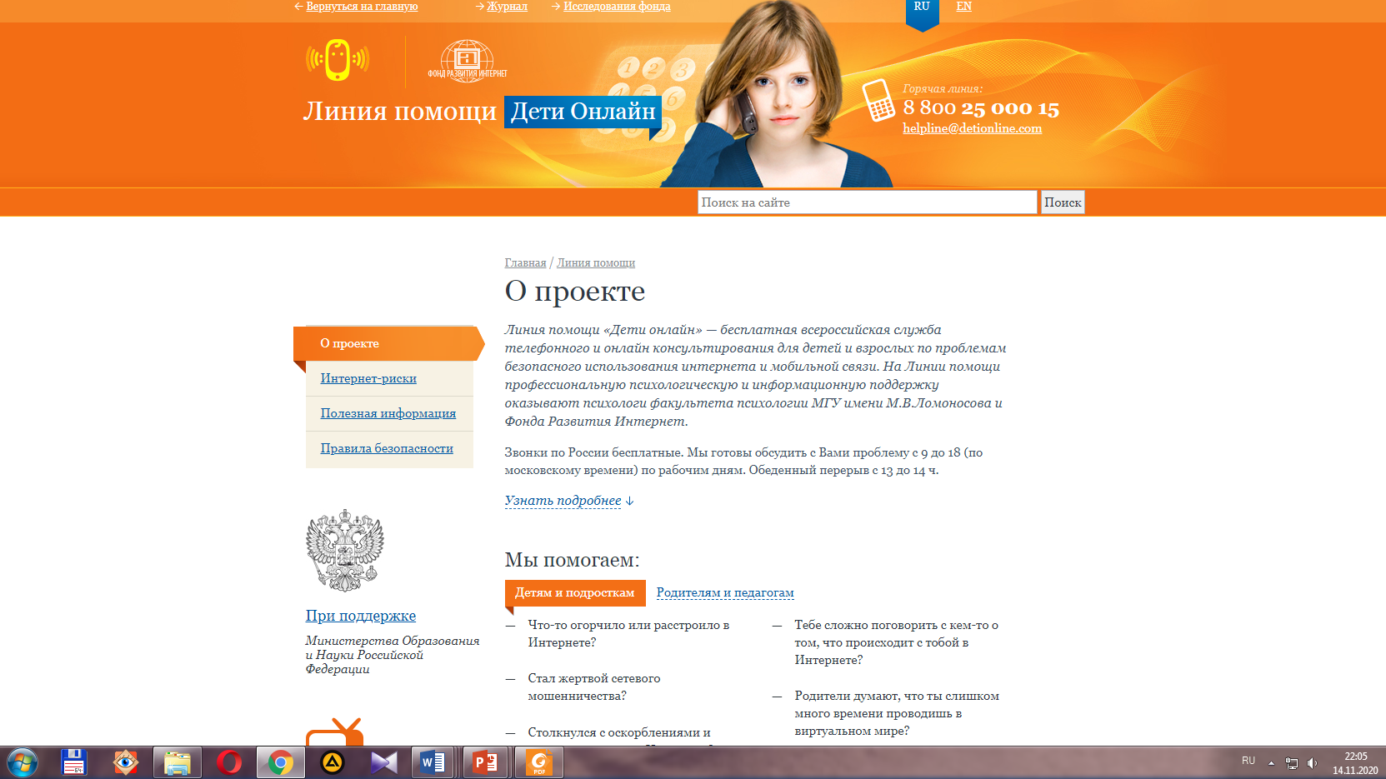


Ставропольский краевой институт развития образования, повышения квалификации и переподготовки работников образования
КУДА ОБРАТИТЬСЯ ЗА ПСИХОЛОГИЧЕСКОЙ ПОМОЩЬЮ
В России заработала линия профессиональной психологической помощи «Дети онлайн»

Slide 21


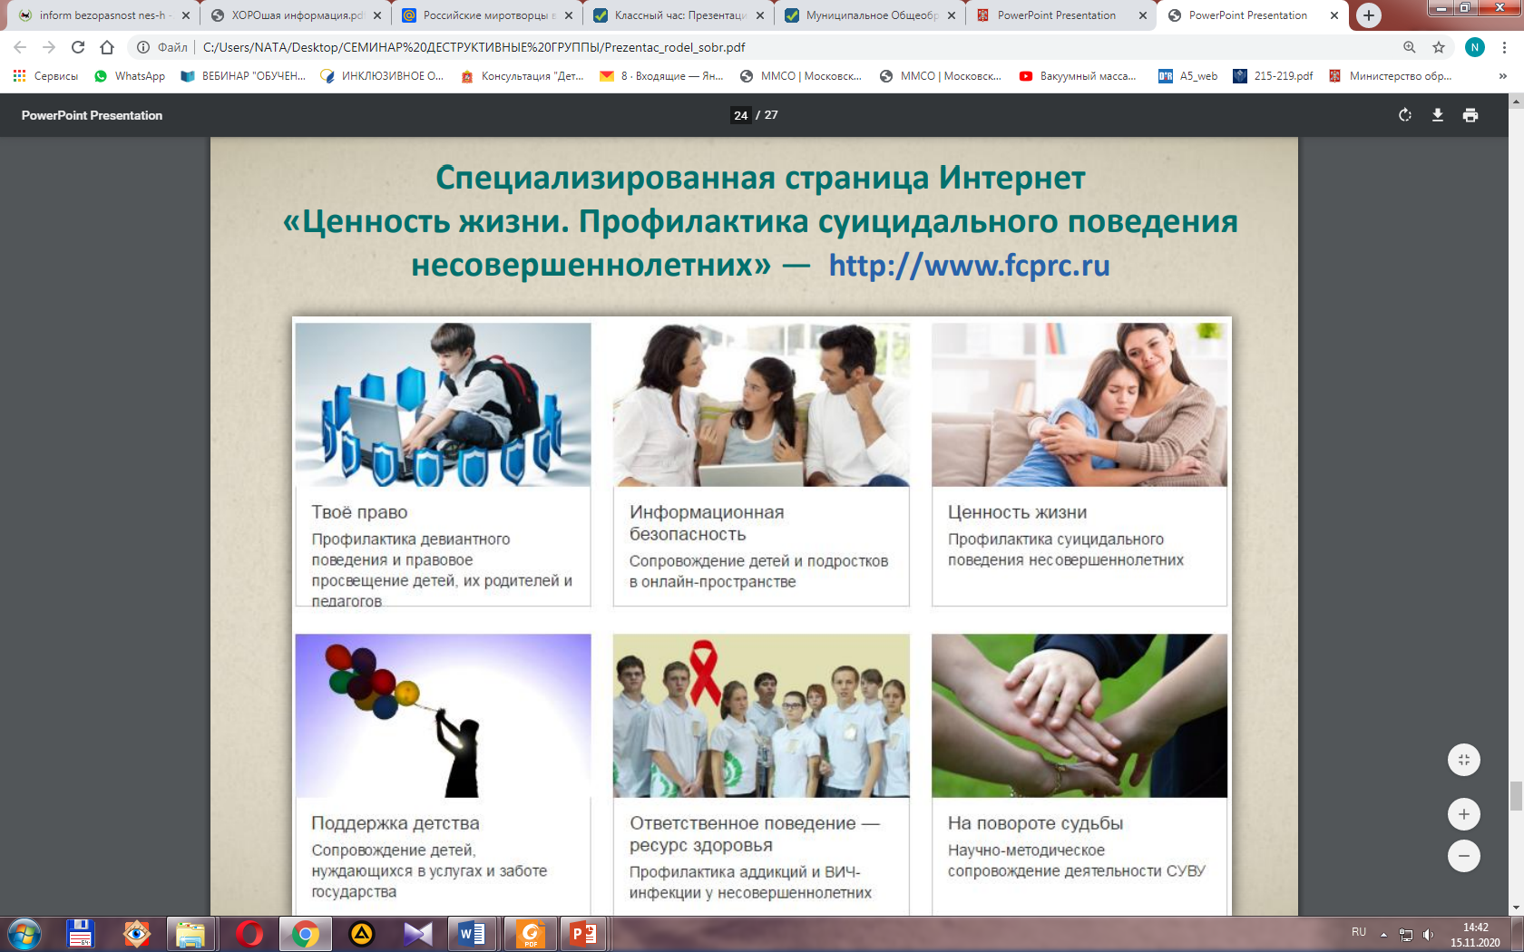

Ставропольский краевой институт развития образования, повышения квалификации и переподготовки работников образования
Ответственное поведение – ресурс здоровья
https://fcprc.ru/

Slide 22




Ставропольский краевой институт развития образования, повышения квалификации и переподготовки работников образования
Кризисный центр
Психологическая помощь детям и подросткам, пережившим травмирующую ситуацию
http://psycentre26.ru/

Slide 23
Ставропольский краевой институт развития образования, повышения квалификации и переподготовки работников образования
Профилактика интернет-рисков и угроз жизни детей и подростков
Контактная информация:
Кафедра специального и инклюзивного образования СКИРО ПК и ПРО
Адрес: 355002, г. Ставрополь, ул. Лермонтова, д. 189А.
Тел.: 8(8652) 99-77-61
E-mail: mezenceva73@mail.ru

